Slide 1
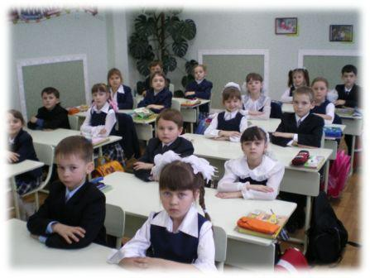
-
- Устраивайтесь поудобнее: нас, как всегда, ждет много нового и интересного.

Slide 2
Проверка домашнего задания.
ТЕСТ
1) Как по- другому называется наша страна?
И) Русь.
П) Российская Федерация.
2) Что такое федерация?
Р) Союз, объединение.
А) Устройство, постановление.
3) Что такое Конституция?
А) Основной закон страны.
Г) Союз, объединение.
4) Какова главная мысль нашей Конституции?
Ж) Осуществление в жизнь Всеобщей декларации прав человека.
В) Человек, его права и свободы являются высшей ценностью.
5) Главный документ, защищающий права человека?
Б) Паспорт.
А) Всеобщая декларация прав человека.

Slide 3
П Р А В А

Slide 4
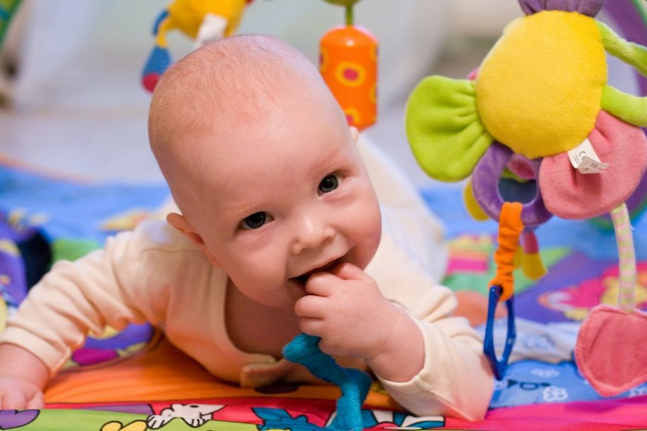

Slide 5
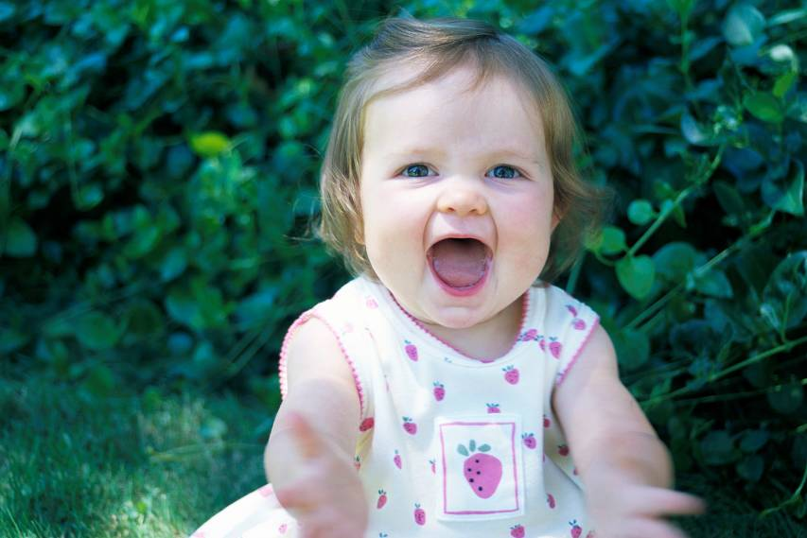

Slide 6
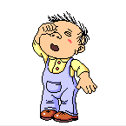
Права ребенка
«Дети имеют право на особую заботу и помощь»

Slide 7
Международный документ о правах ребенка:
Конвенция - (от лат. conventio- договор, соглашение) - международный договор, имеющий обязательную силу для всех государств, его подписавших (присоединившихся).

Slide 8
ЦЕЛЬ:
Познакомиться с конвенцией о правах ребенка и научиться применять эти знания в жизни.

Slide 9
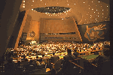
Зал Генеральной Ассамблеи Организации Объединенных Нации

Slide 10
Главная цель Конвенции- максимальная защита интересов ребенка
выживание
развитие
защита
обеспечение активного участия в жизни общества

Slide 11
«… ребенком является каждое человеческое существо до достижения 18- летнего возраста…»
Конвенция о правах ребенка. Ч. 1. Ст. 1

Slide 12
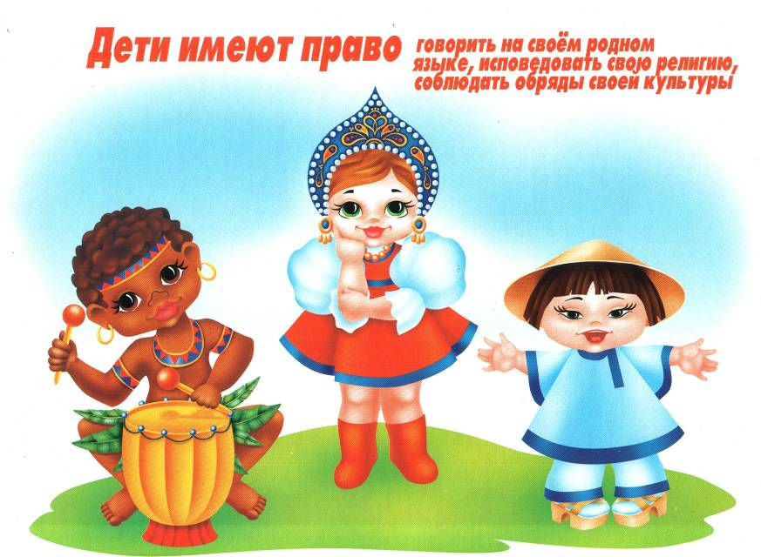

Slide 16
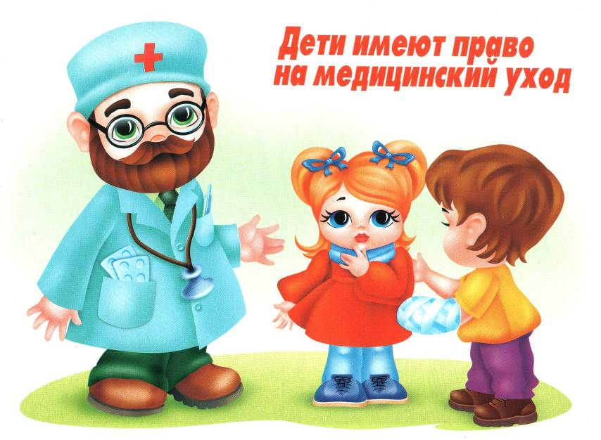

Slide 20
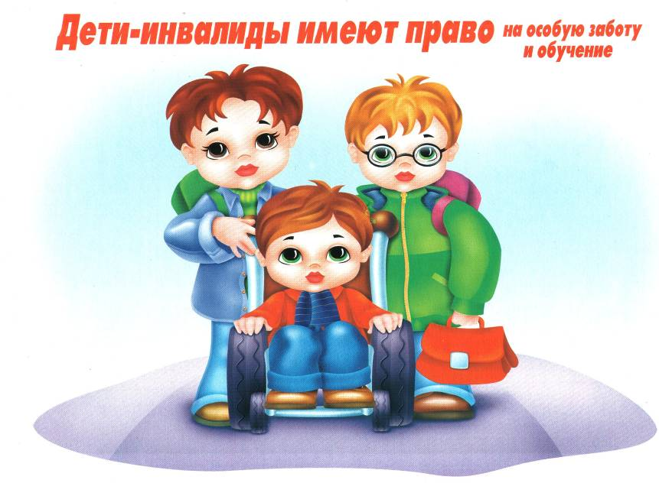

Slide 21
Право на жизнь.
Право на свободу.
Право на отдых и досуг.
Право на индивидуальность.
Право свободно выражать свои взгляды.
Право на специальную охрану и защиту.
Право на защиту своих прав .
Право на личную жизнь, семейную жизнь.
Право на неприкосновенность жилища.
Право на свободу мирных собраний.

Slide 22
Главная цель Конвенции- максимальная защита интересов ребенка

Slide 23
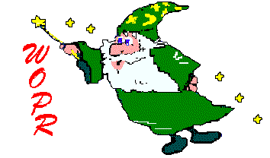
Сказка ложь, да в ней намек…

Slide 24
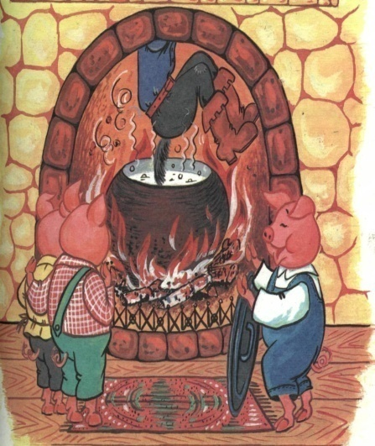
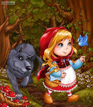
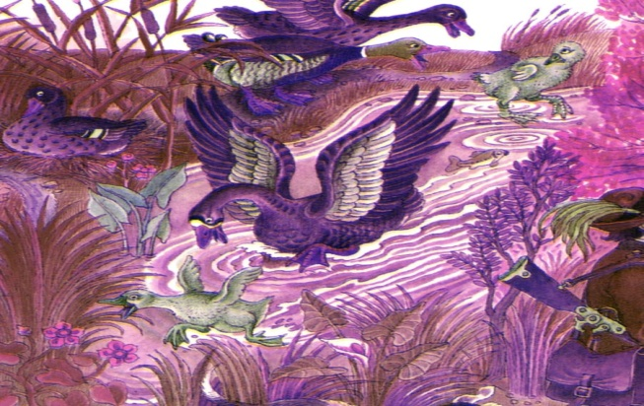
В каких сказках нарушено право на жизнь и свободу?

Slide 25
Какой литературный герой мог бы пожаловаться, что нарушено
его право на неприкосновенность жилища ?

Slide 26
В какой сказке нарушено право на индивидуальность?

Slide 27
Какие литературные герои
воспользовались
правом на свободу мирных собраний?

Slide 28
В какой сказке нарушено право на защиту от работы, которая угрожает его здоровью?

Slide 29
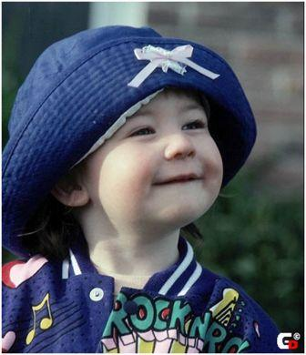
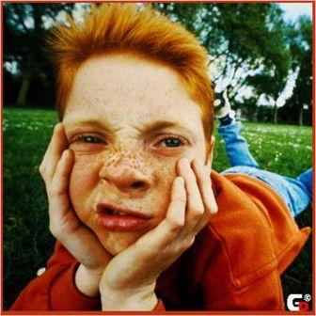
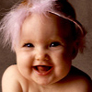
Каждый ребенок имеет право на счастье!

